Slide 1

공개SW 프로젝트_02
동국대 입학 도우미 AI 챗봇
‘아코봇‘ & ‘관리 페이지'
3조 똑딱이들
팀장 : 2019112059 이가영
팀원 : 2017112095 김응관
2018110504 박지원
2013111989 이학진
2017112095 최준호

Slide 2
CONTENTS
01
프로젝트 개요
02
프로젝트 구성 및 기능
03
프로젝트 기대 효과
04
시연 영상
CONTENTS

Slide 3
1. 프로젝트 개요

Slide 4



01
프로젝트 개요
<추진 배경 및 필요성>
코로나로 인한 업무 비대면화에 따라 소통에 어려움이 생겨 Q&A 게시판의 이용률이 증가
학생 / 학부모
동국대학교
업무 처리의 효율성 증가를 위하여 ‘입시 정보 챗봇’의 필요성 발생

Slide 5

01
프로젝트 개요
<추진 배경 및 필요성>
교직원
챗봇에 추가적인 정보 업데이트 시,
코딩을 하지 못하는
일반 교직원들은 어려움을 겪음
관리자(교직원)들도 쉽게 정보를 업데이트 할 수 있는 ‘관리자 페이지’ 필요성 발생

Slide 6




01
프로젝트 개요
<프로젝트 최종 구현 목표>
챗봇 아코봇
관리자 페이지

Slide 7
2. 프로젝트 구성 및 기능

Slide 8
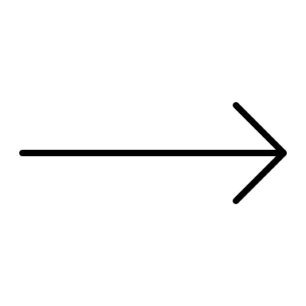





02
프로젝트 구성 및 기능
<전체 시스템 구성도>
전체 시스템 구성도
답변 등록 시 알람(메일)
Database
답변 확인
미해결 질문
Admin Web Page
Chatbot
질문
답변
챗봇 사용자
답변 전송
챗봇 업데이트 정보 전송

Slide 9
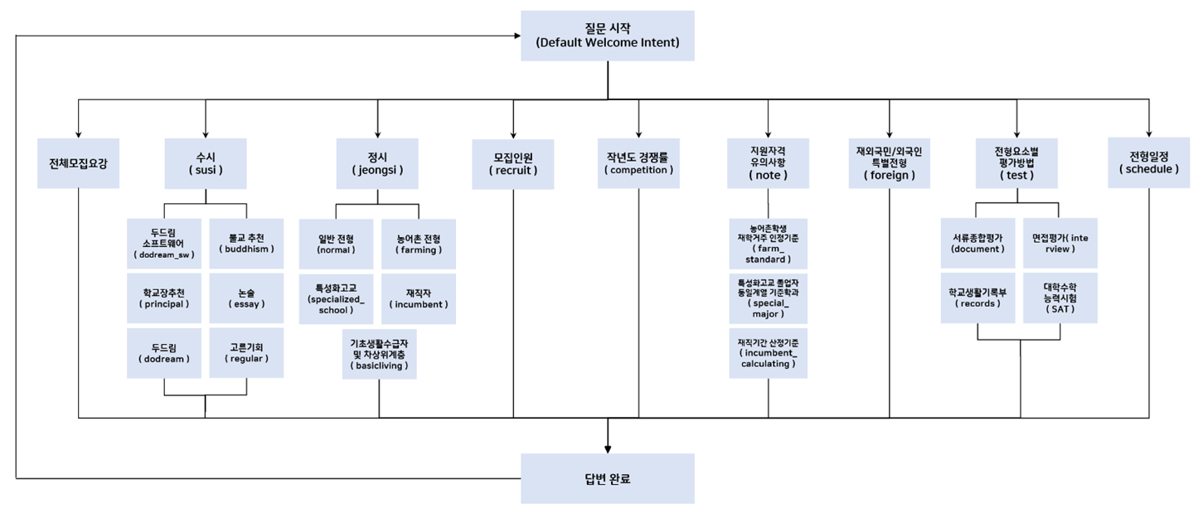
02
프로젝트 구성 및 기능
<입시 챗봇 질문 흐름도>
질문 흐름도 구상

Slide 10
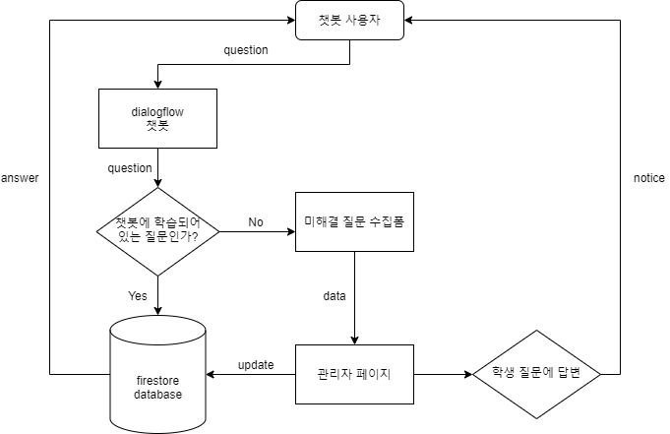
02
프로젝트 구성 및 기능
<챗봇 및 관리자 페이지 전체 흐름도>

Slide 11
02
프로젝트 구성 및 기능
<챗봇 기능>
1. 학부모 및 학생들에게 원하는 입시정보 제공
2. 데이터의 특성에 따라 텍스트 및 이미지로 정보 제공
3. 챗봇 데이터에 없는 질문을 할 때, 웹페이지 연동으로 '미해결질문 등록'

Slide 12
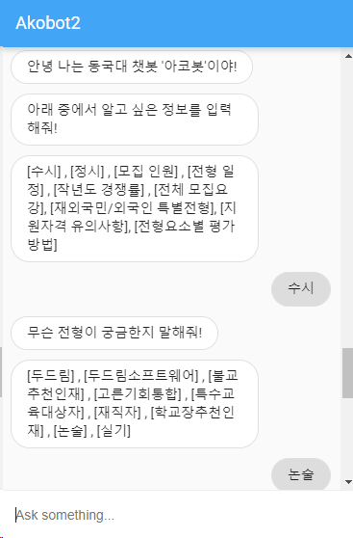
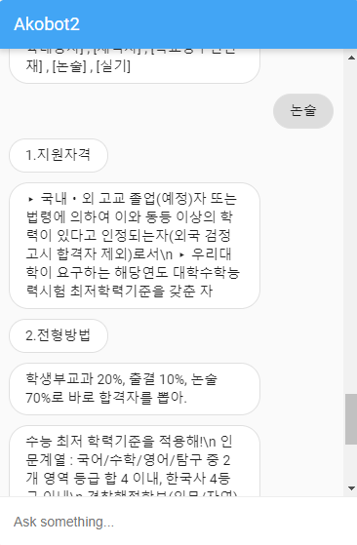
02
프로젝트 구성 및 기능
<챗봇 기능>
학부모 및 학생들에게 원하는 입시정보 제공
Notes:
입시정보제공

Slide 13
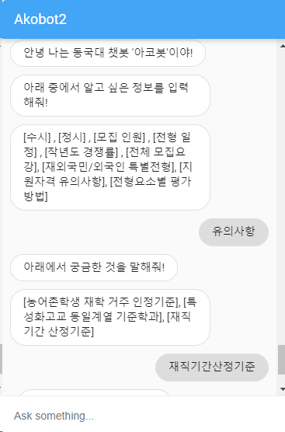
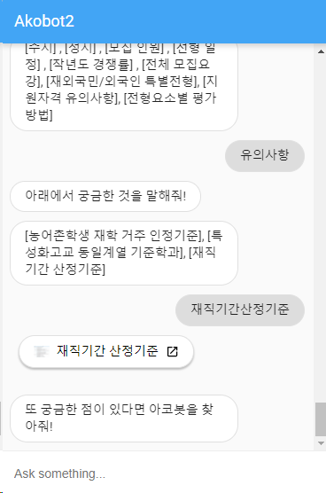
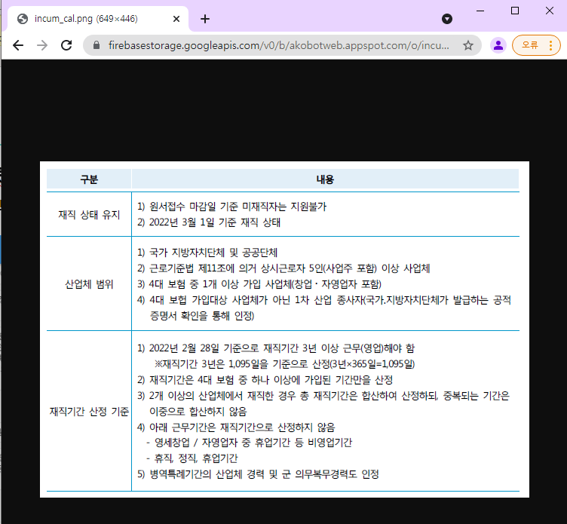

02
프로젝트 구성 및 기능
<챗봇 기능>
데이터의 특성에 따라 텍스트 및 이미지 등으로 정보 제공
Notes:
앞서서 텍스트로 정보를 제공할 뿐만 아니라 이미지로 정보 제공

Slide 14
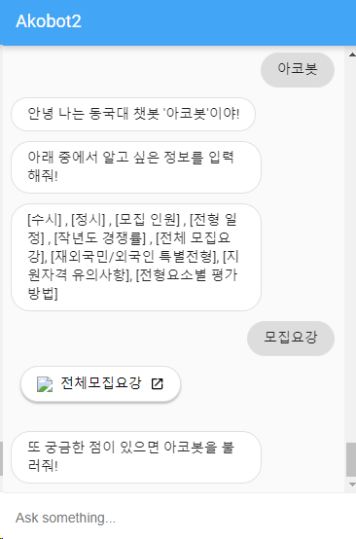
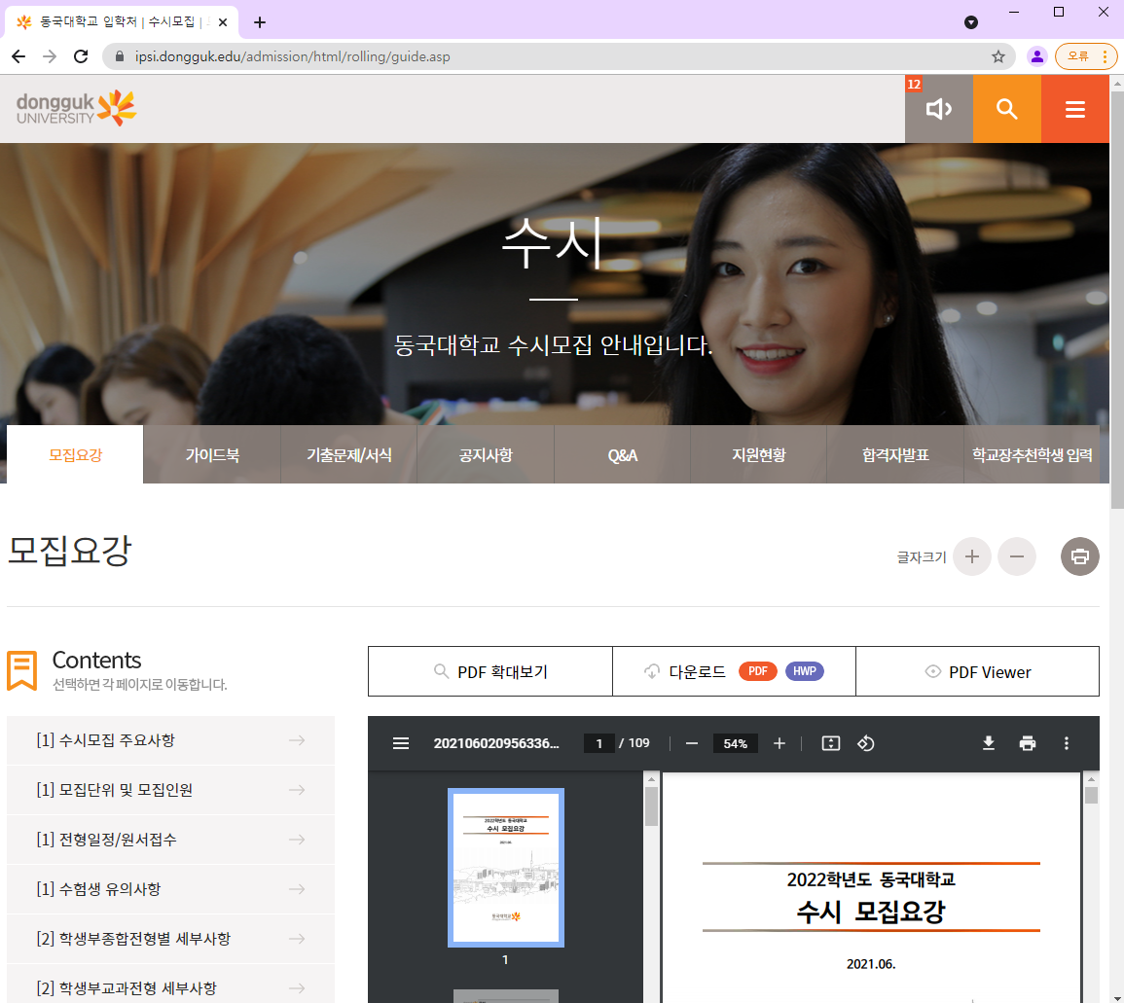
02
프로젝트 구성 및 기능
<챗봇 기능>
데이터의 특성에 따라 텍스트 및 이미지 등으로 정보 제공

Slide 15
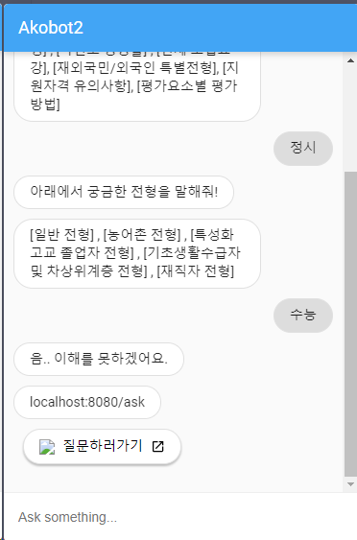
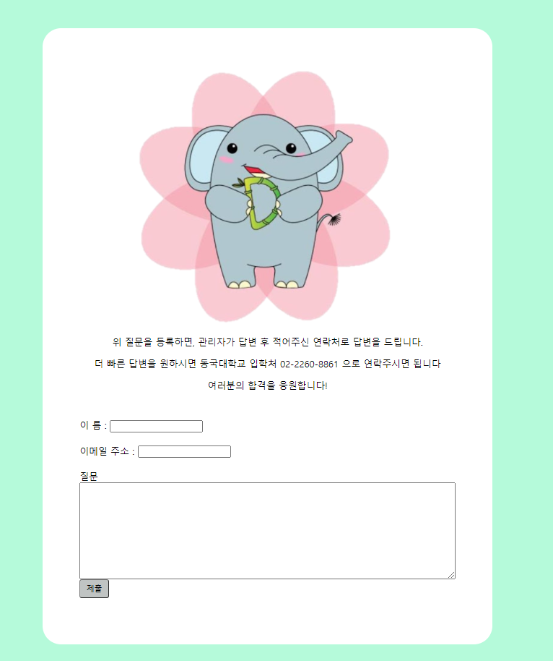
02
프로젝트 구성 및 기능
<챗봇 기능>
답변 미해결시 직접 질문을 등록할 수 있는 웹페이지 연동링크 제공

Slide 16
02
프로젝트 구성 및 기능
<관리자 페이지 기능>
1. 사용자들로 부터 들어온 미해결 질문 조회 게시판
2. 인증키가 있는 관리자만이 접근
3. 미해결 질문 답변 및 알람(메일) 전송
4. 미해결 질문 바탕 아코봇 정보 업데이트 기능
5. 여러 관리자(교직원)들에게 쉬운 메뉴얼 제공

Slide 17
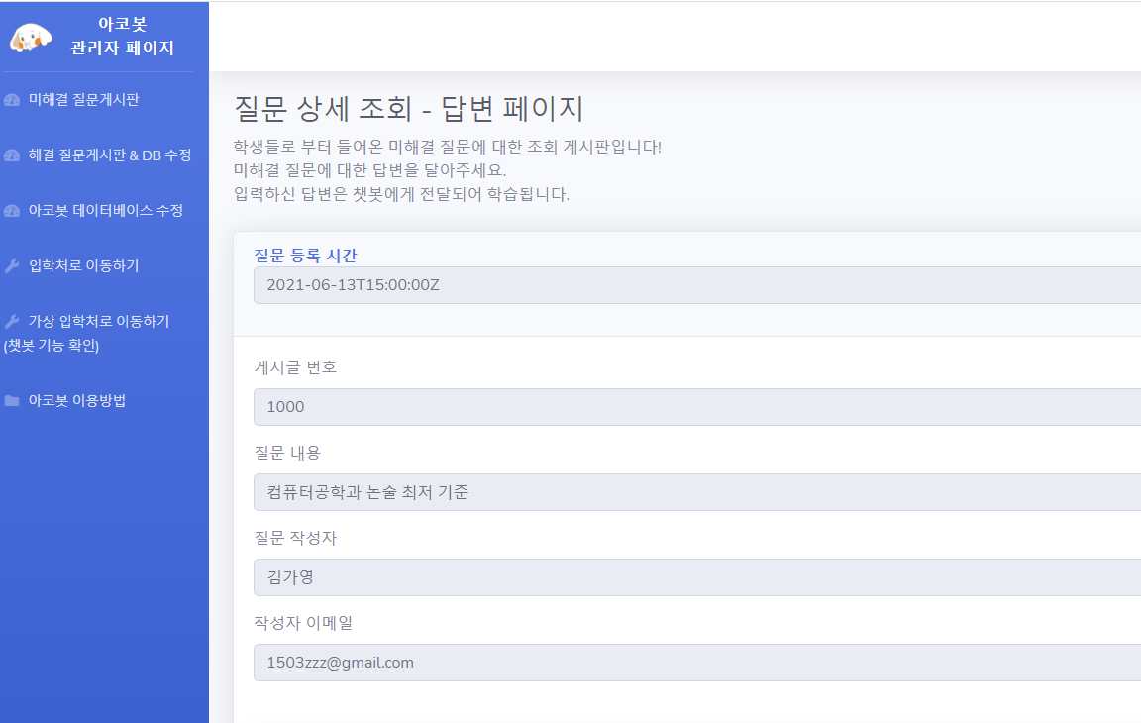
02
프로젝트 구성 및 기능
<관리자 페이지 기능 >
사용자들로 부터 들어온 미해결 질문 조회 게시판

Slide 18
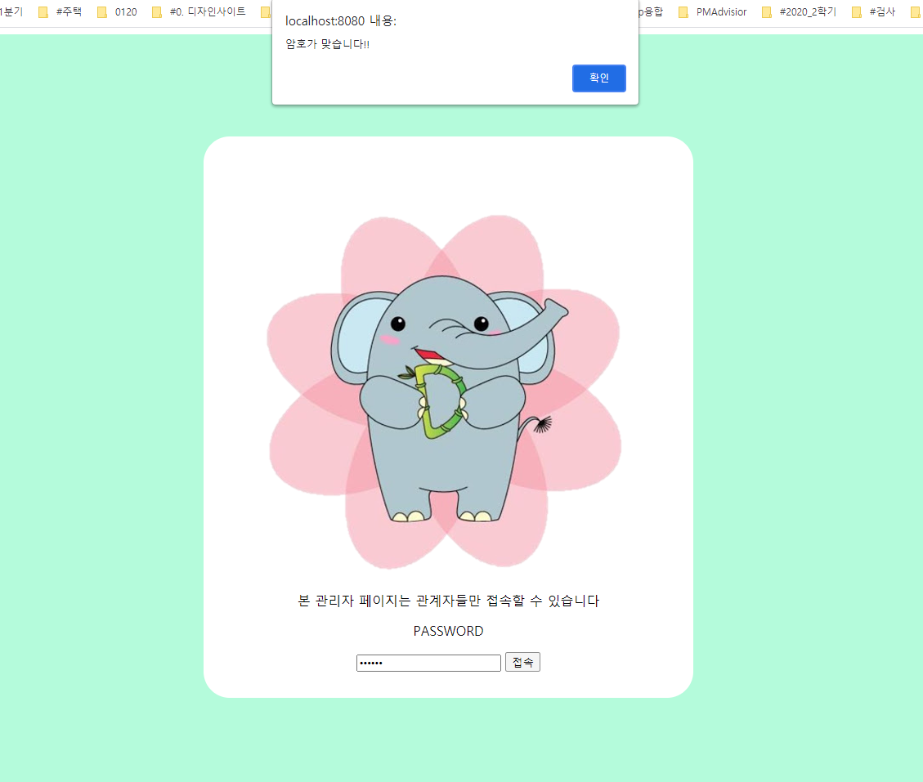
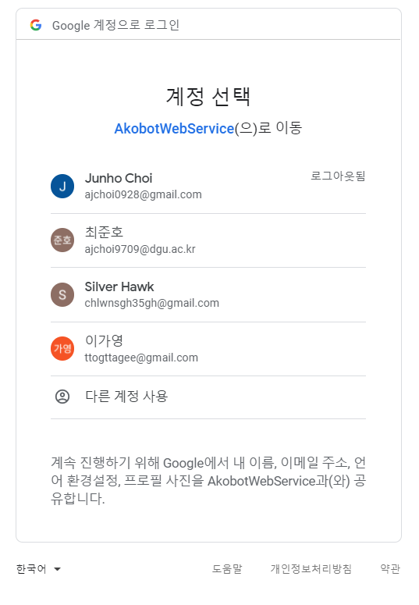
02
프로젝트 구성 및 기능
<관리자 페이지 기능 >
인증키가 있는 관리자만이 접근

Slide 19
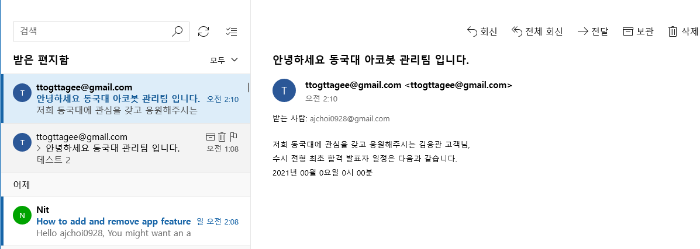
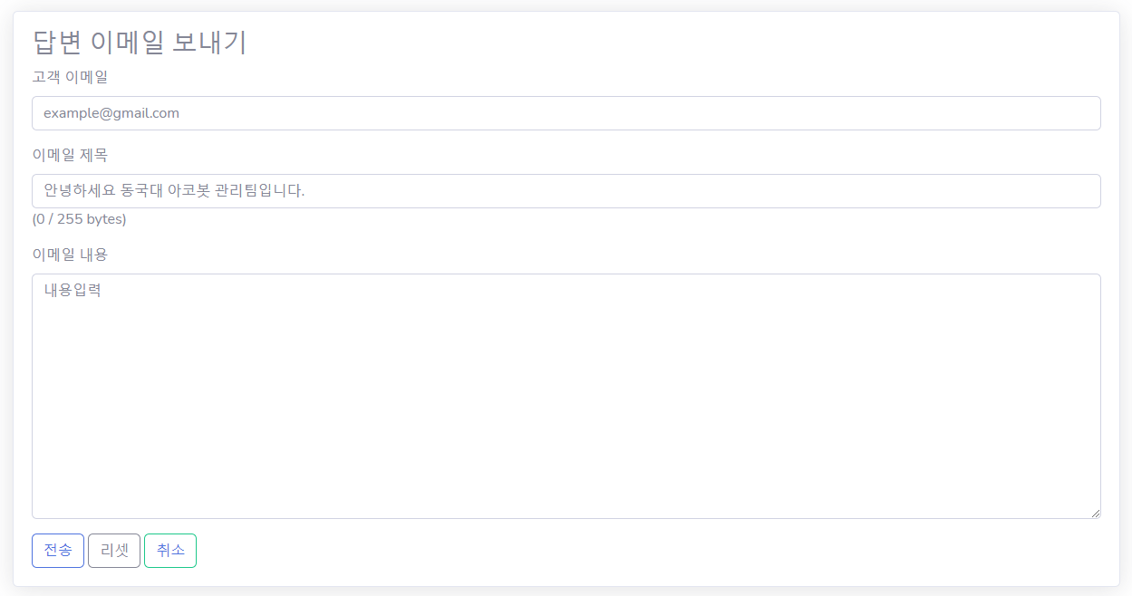
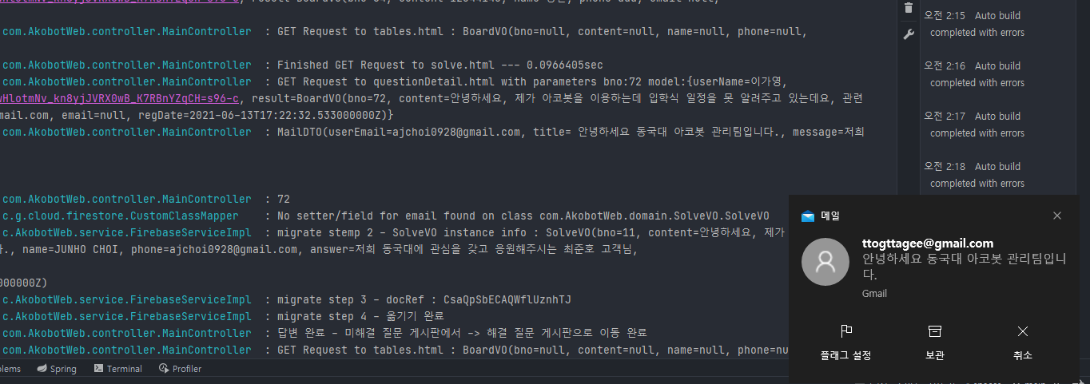
02
프로젝트 구성 및 기능
<관리자 페이지 기능>
미해결 질문 답변 및 알람(메일) 전송

Slide 20
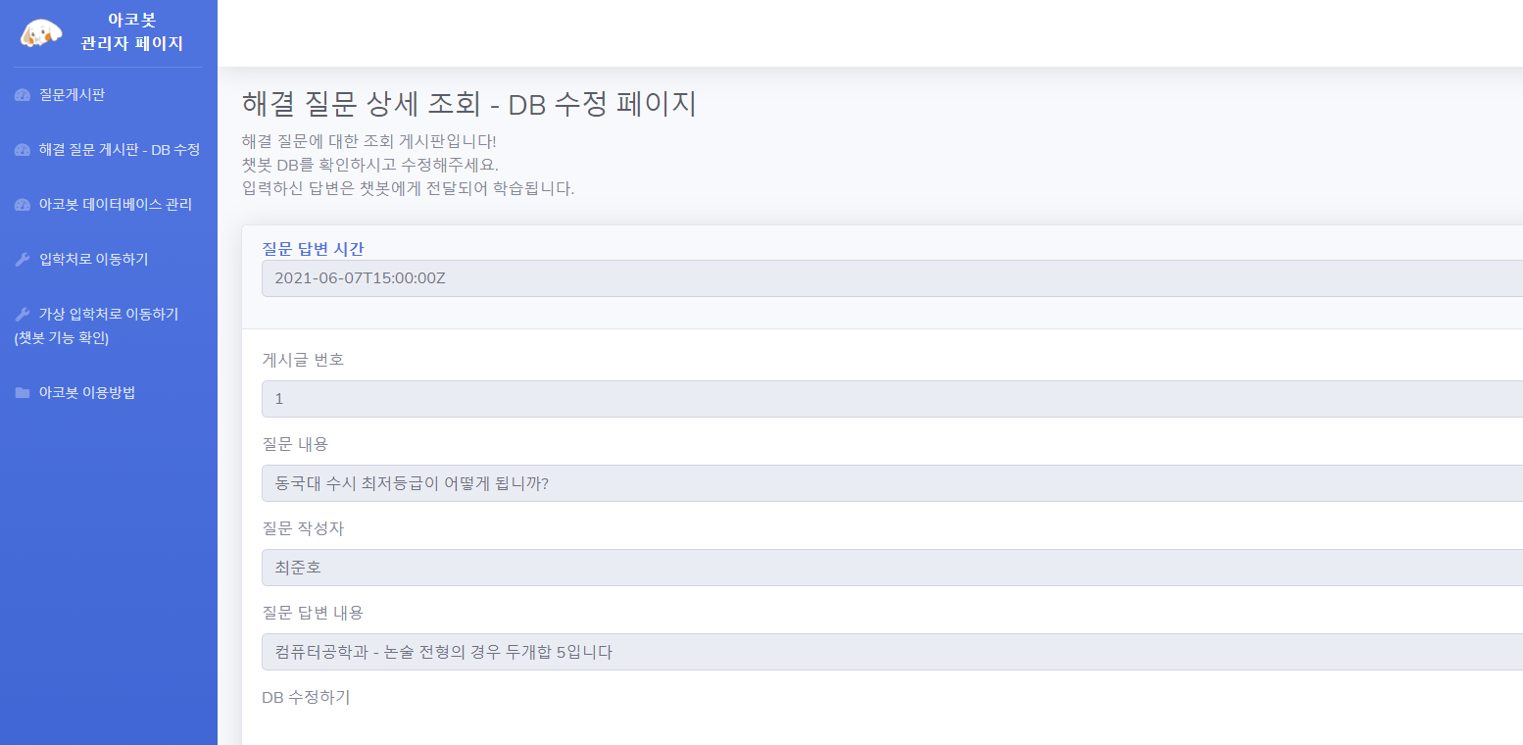
02
프로젝트 구성 및 기능
<관리자 페이지 기능>
미해결 질문 바탕 아코봇 정보 업데이트 기능

Slide 21
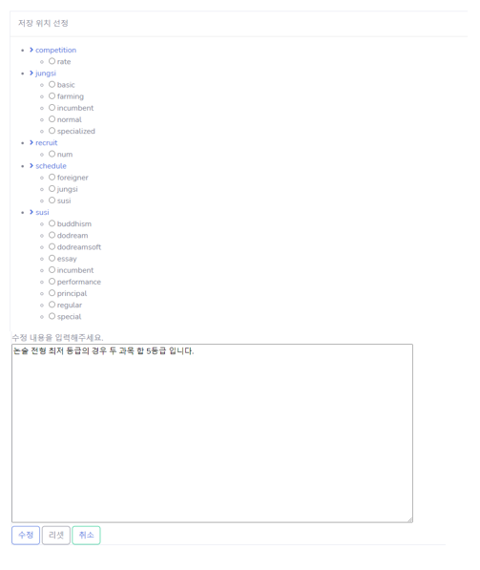
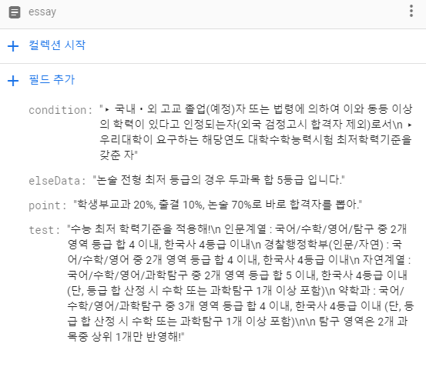

02
프로젝트 구성 및 기능
<관리자 페이지 기능>
미해결 질문 바탕 아코봇 정보 업데이트 기능
Update!

Slide 22
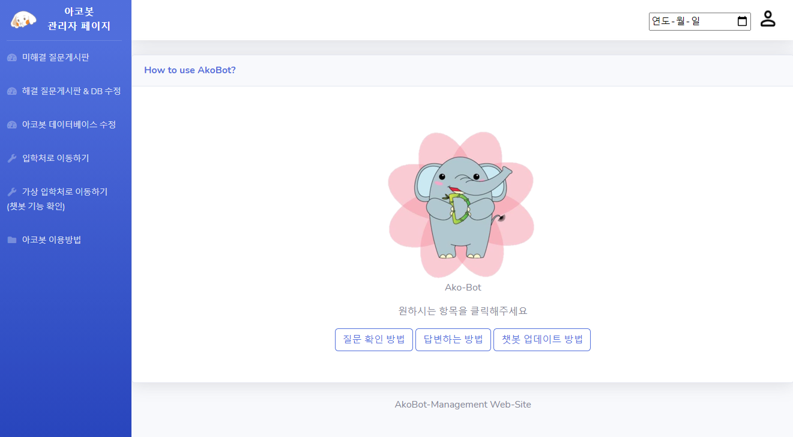
02
프로젝트 구성 및 기능
<관리자 페이지 기능>
관리자(교직원)들에게 쉬운 매뉴얼 제공

Slide 23
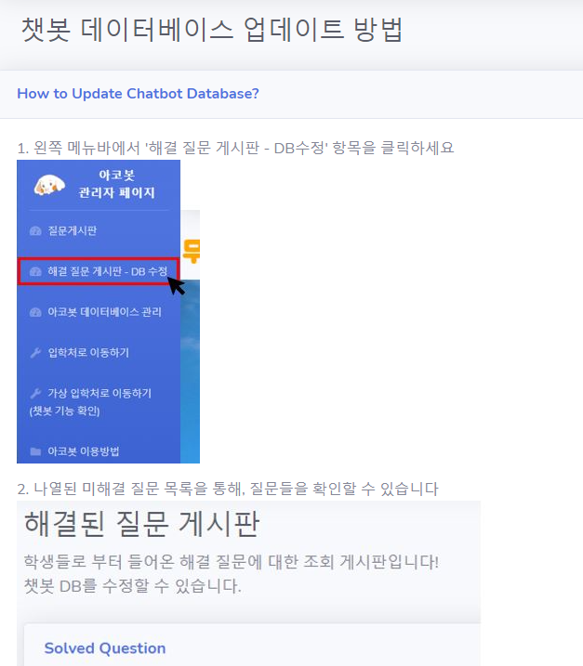
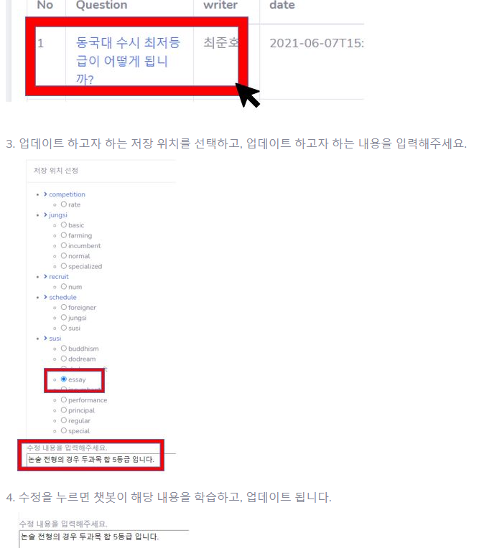
02
프로젝트 구성 및 기능
<관리자 페이지 기능>
관리자(교직원)들에게 쉬운 매뉴얼 제공

Slide 24
3. 프로젝트 기대 효과

Slide 25




03
프로젝트 기대 효과
<프로젝트 기대 효과>
입학처 업무
효율성 상승
입시 질문
데이터 수집
챗봇 관리 인원
범위 확대
쉽고 빠른
챗봇 업데이트

Slide 26
4. 시연 영상

Slide 27
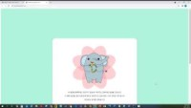
04
시연 영상

Slide 28

Q & A

Slide 29

THANK YOU -
감사합니다.

